Slide 1



O significado da benção.
LiguE o som
Automático

Slide 2

Quando alguém te diz “QUE DEUS TE ABENÇOE” não está só desejando o melhor para você,
mas também atuando a favor de si.
Quando bendizes a alguém, também estás atraindo a proteção de DEUS para você.

Slide 3
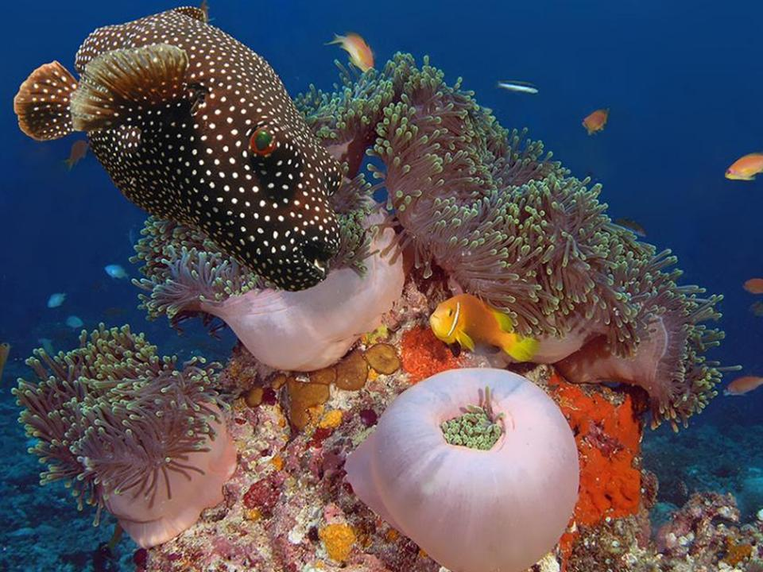
O efeito de abençoar é multiplicador,
já que é dado por DEUS a seus filhos.

Slide 4

A benção invoca o apoio permanente de DEUS para o bem estar da pessoa,
fala de agradecimento, confere prosperidade e felicidade à pessoa que a recebe da nossa parte.

Slide 5

A bênção começa nas relações de pais e filhos.

Slide 6
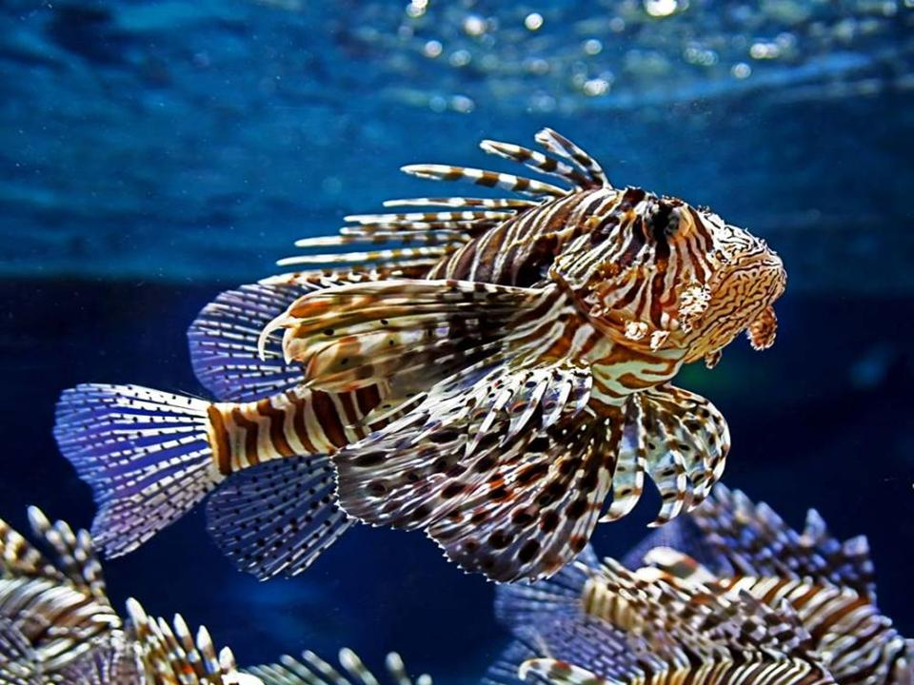
Os filhos que recebem a bênção
da parte dos seus pais,
têm um bom começo emocional e espiritual
da vida.
Recebem um firme proposito
de amor e aceitação.

Slide 7
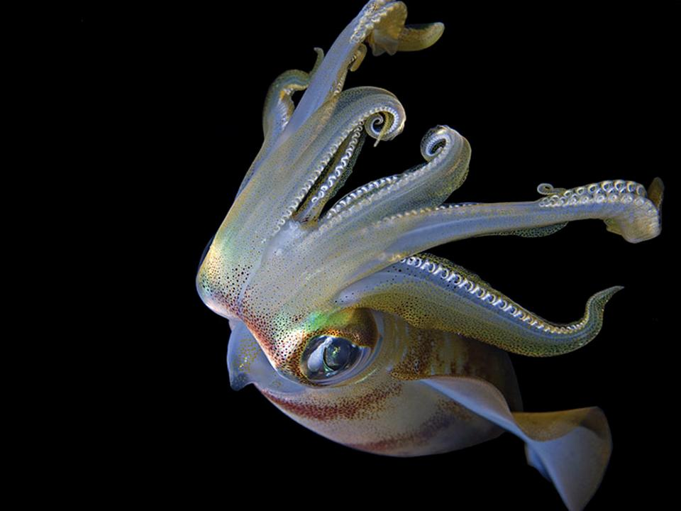
Este princípio também se aplica na
relação de casais.

Slide 8

As amizades se aprofundam e
se fortalecem.
Há muitos que nunca receberam
uma palavra abençoada.

Slide 9
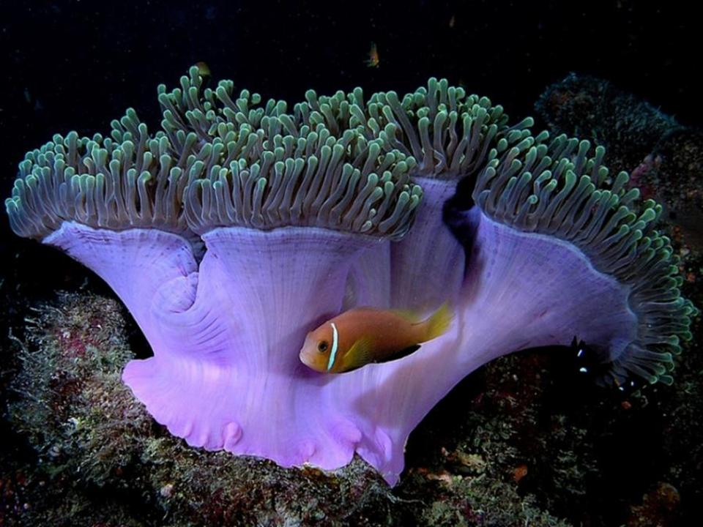
O poder da vida e da morte está na palavra.
Ao abençoares estás outorgando vida.

Slide 10
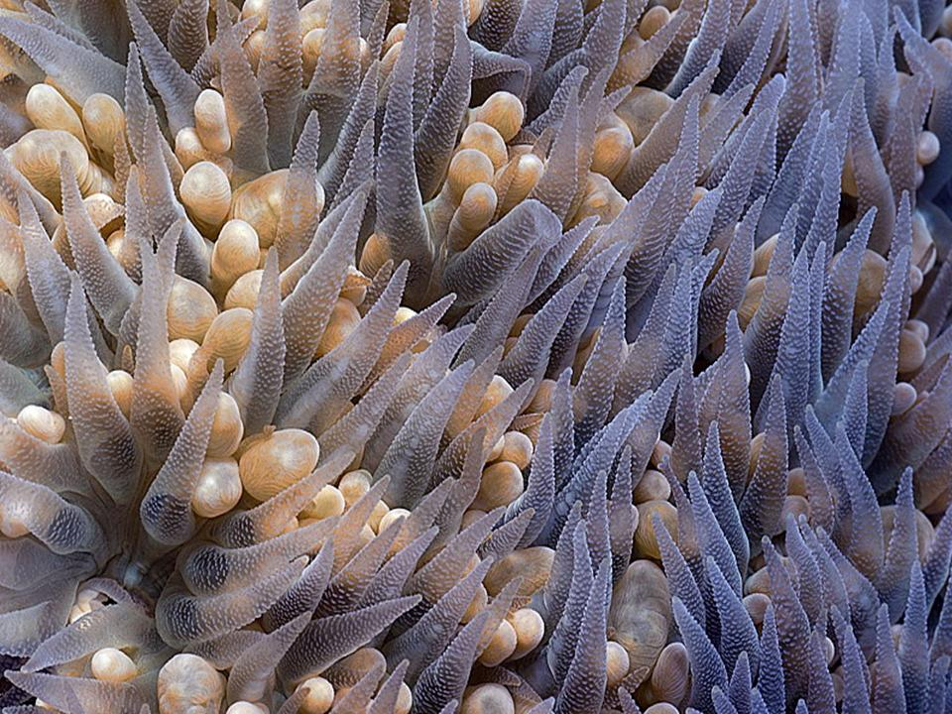
Por isso, hoje eu peço
que DEUS te abençoe, e,
ao bendizê-lo de todo coração,
estou bendizendo a mim mesmo.

Slide 11
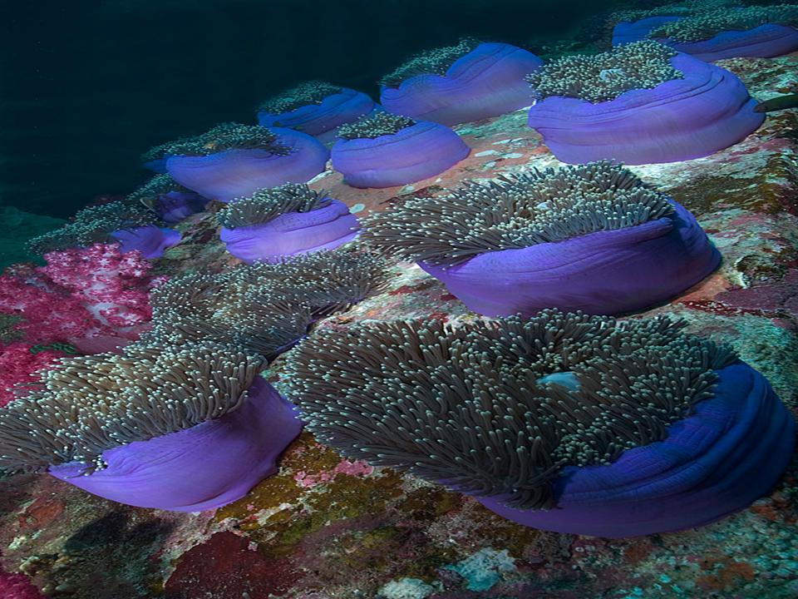
Distribua bênçãos por onde vás,
não só com palavras,
mas ações.
Elas retornarão a ti
quando menos esperares.

Slide 12
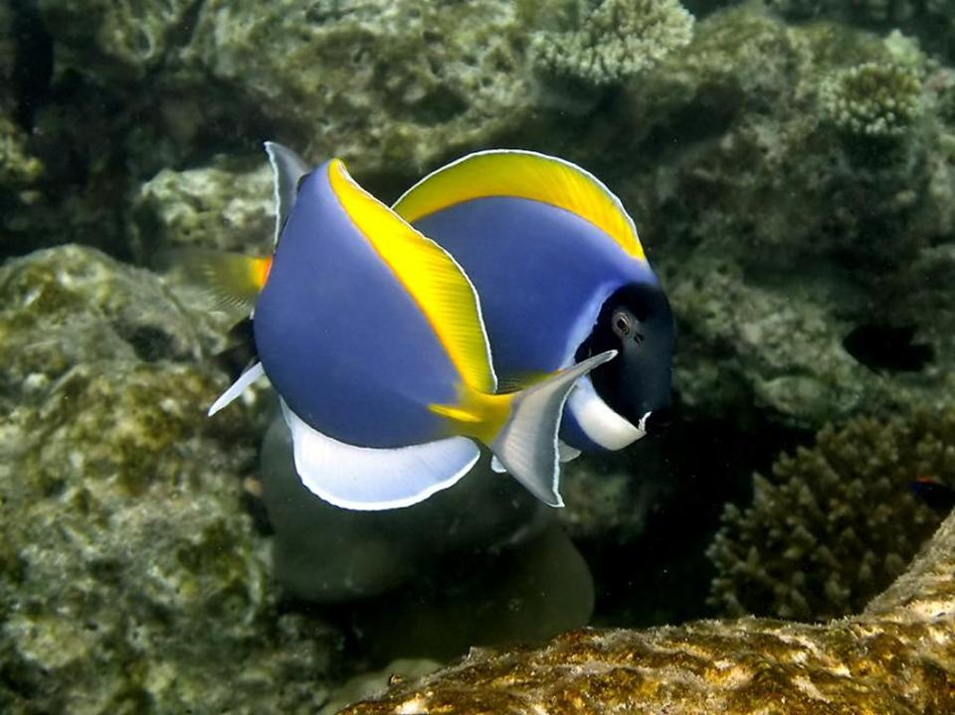
Geralmente a pessoa que vive na presença de DEUS, amando-O e agradecendo-O,
tem o privilégio da sua Divina Benção sempre.

Slide 13

Abraços e que
DEUS te abençoe.

Slide 14

Texto: Desconheço autoria
Imagens: Internet
Música: Love theme.wav – André Gagnon
Contato: reinaldogp2000@yahoo.com.br
Formatação:Reinaldoslides
Divulgação:www.sergrasan.com
Campinas, 25 de Janeiro de 2019
Fim

